Slide 2
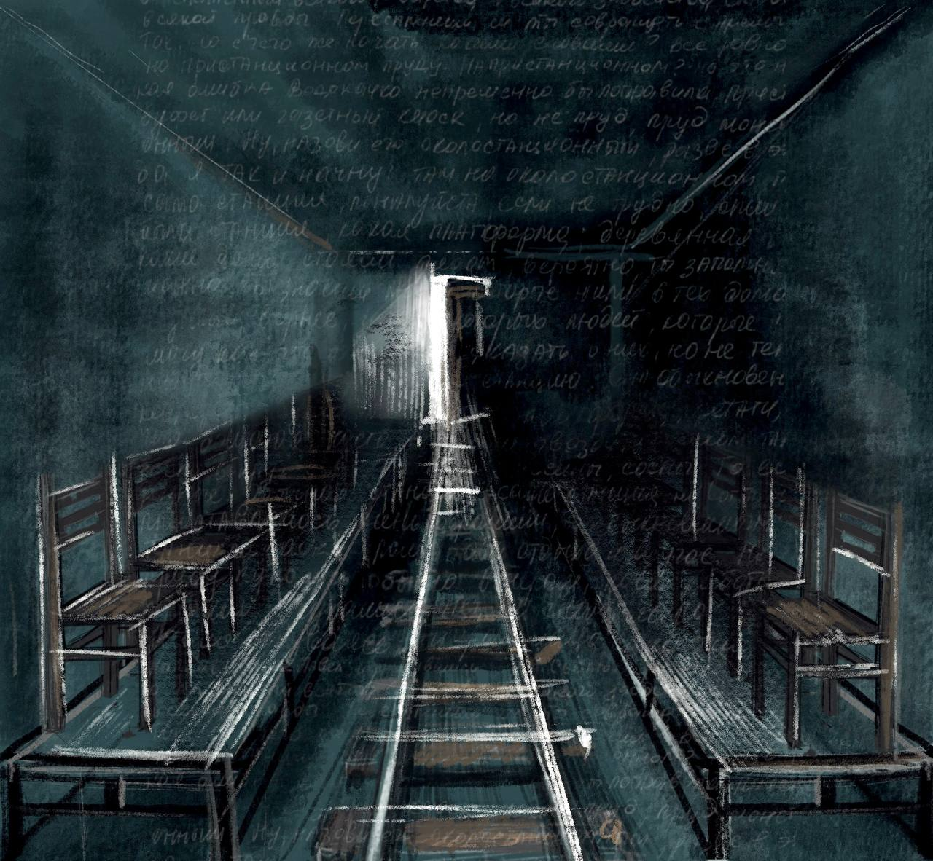

Slide 3
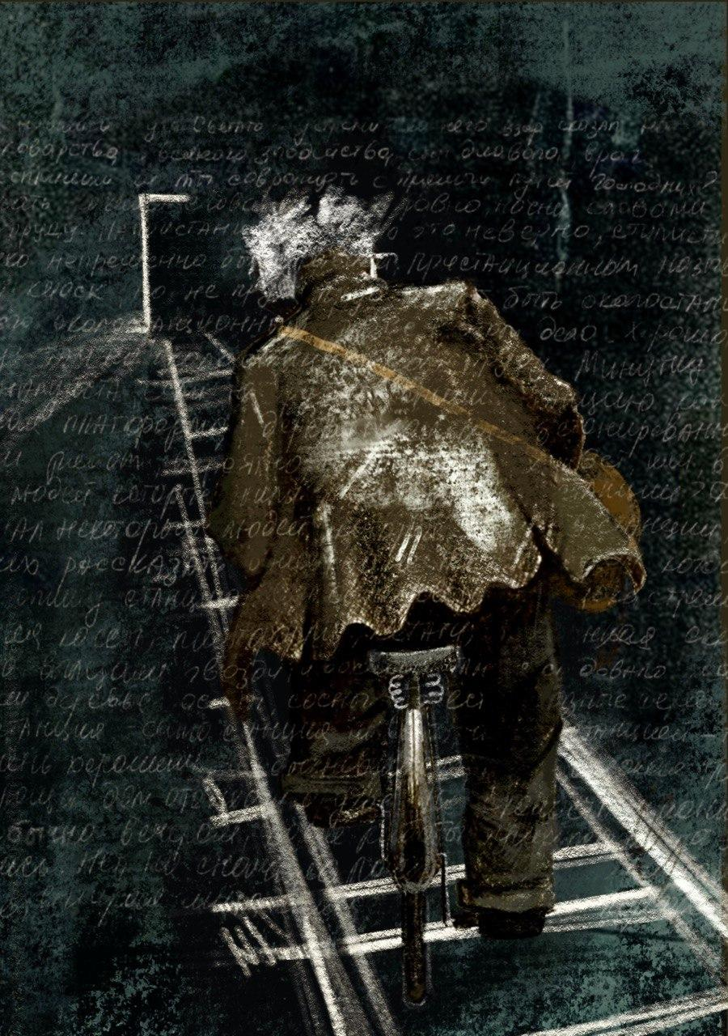
Сцена. Начало

Slide 4
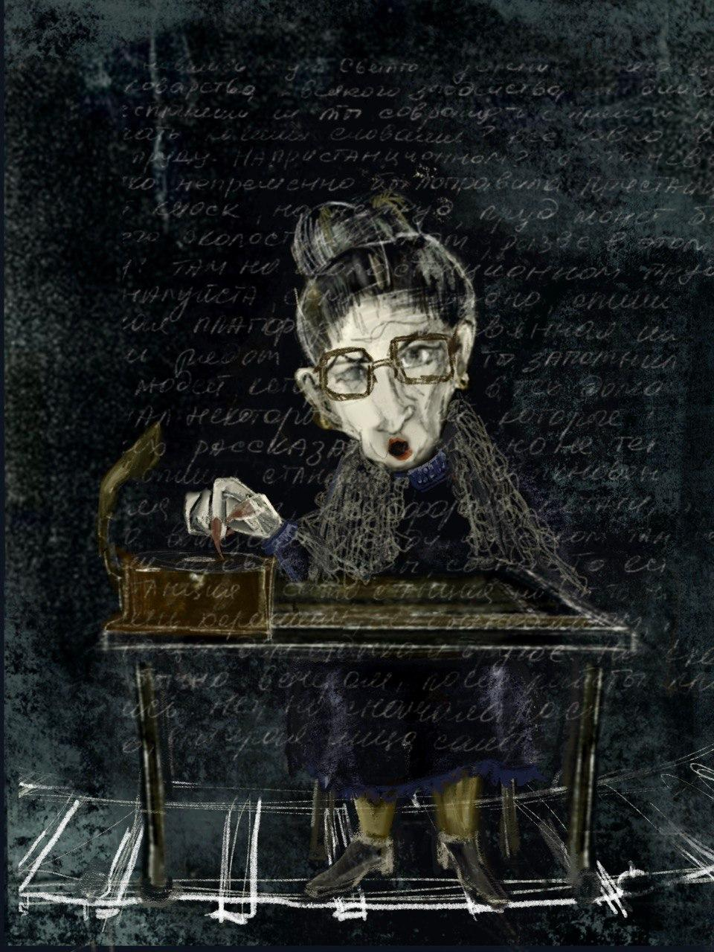
Сцена. Тинберген

Slide 5
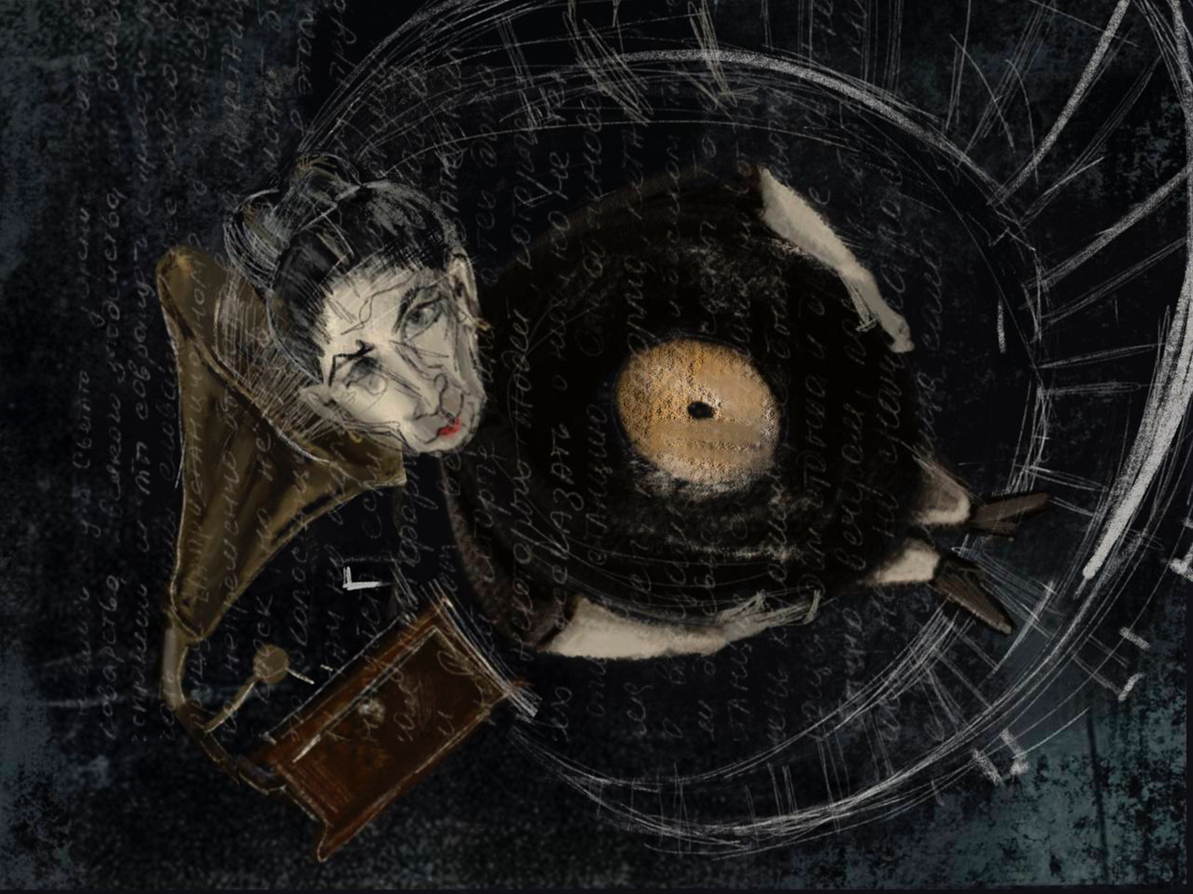

Slide 6
Служители М.

Slide 7
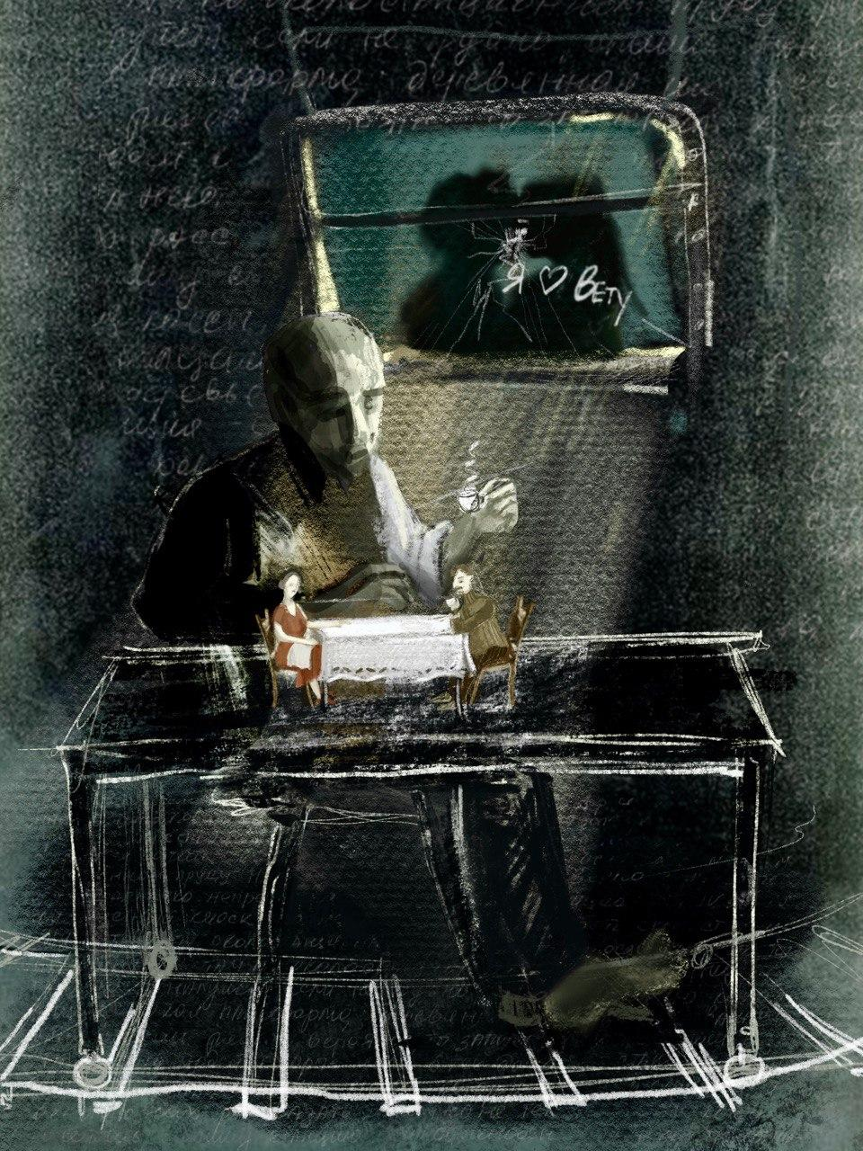
Сцена. Вета Акатова

Slide 8
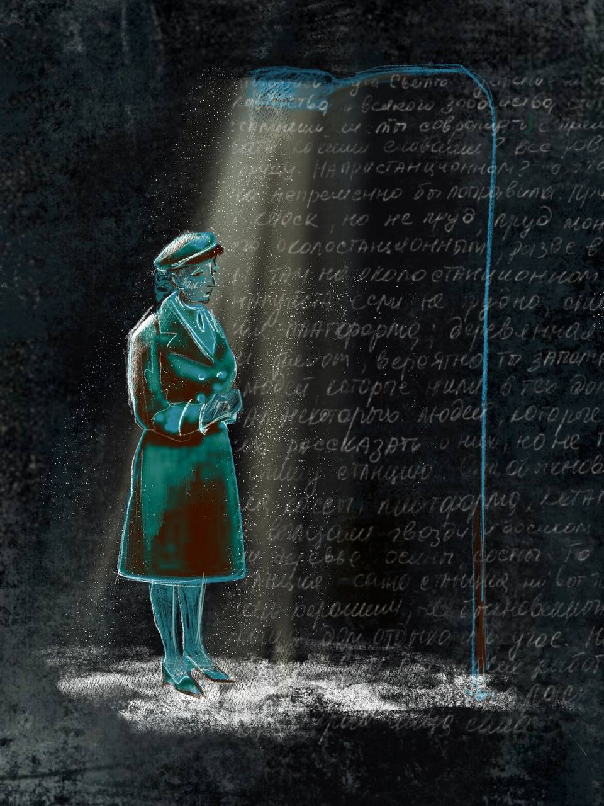
Служители Ж.

Slide 9
Сцена. Кладбище

Slide 10
Сцена. Финал

Slide 11
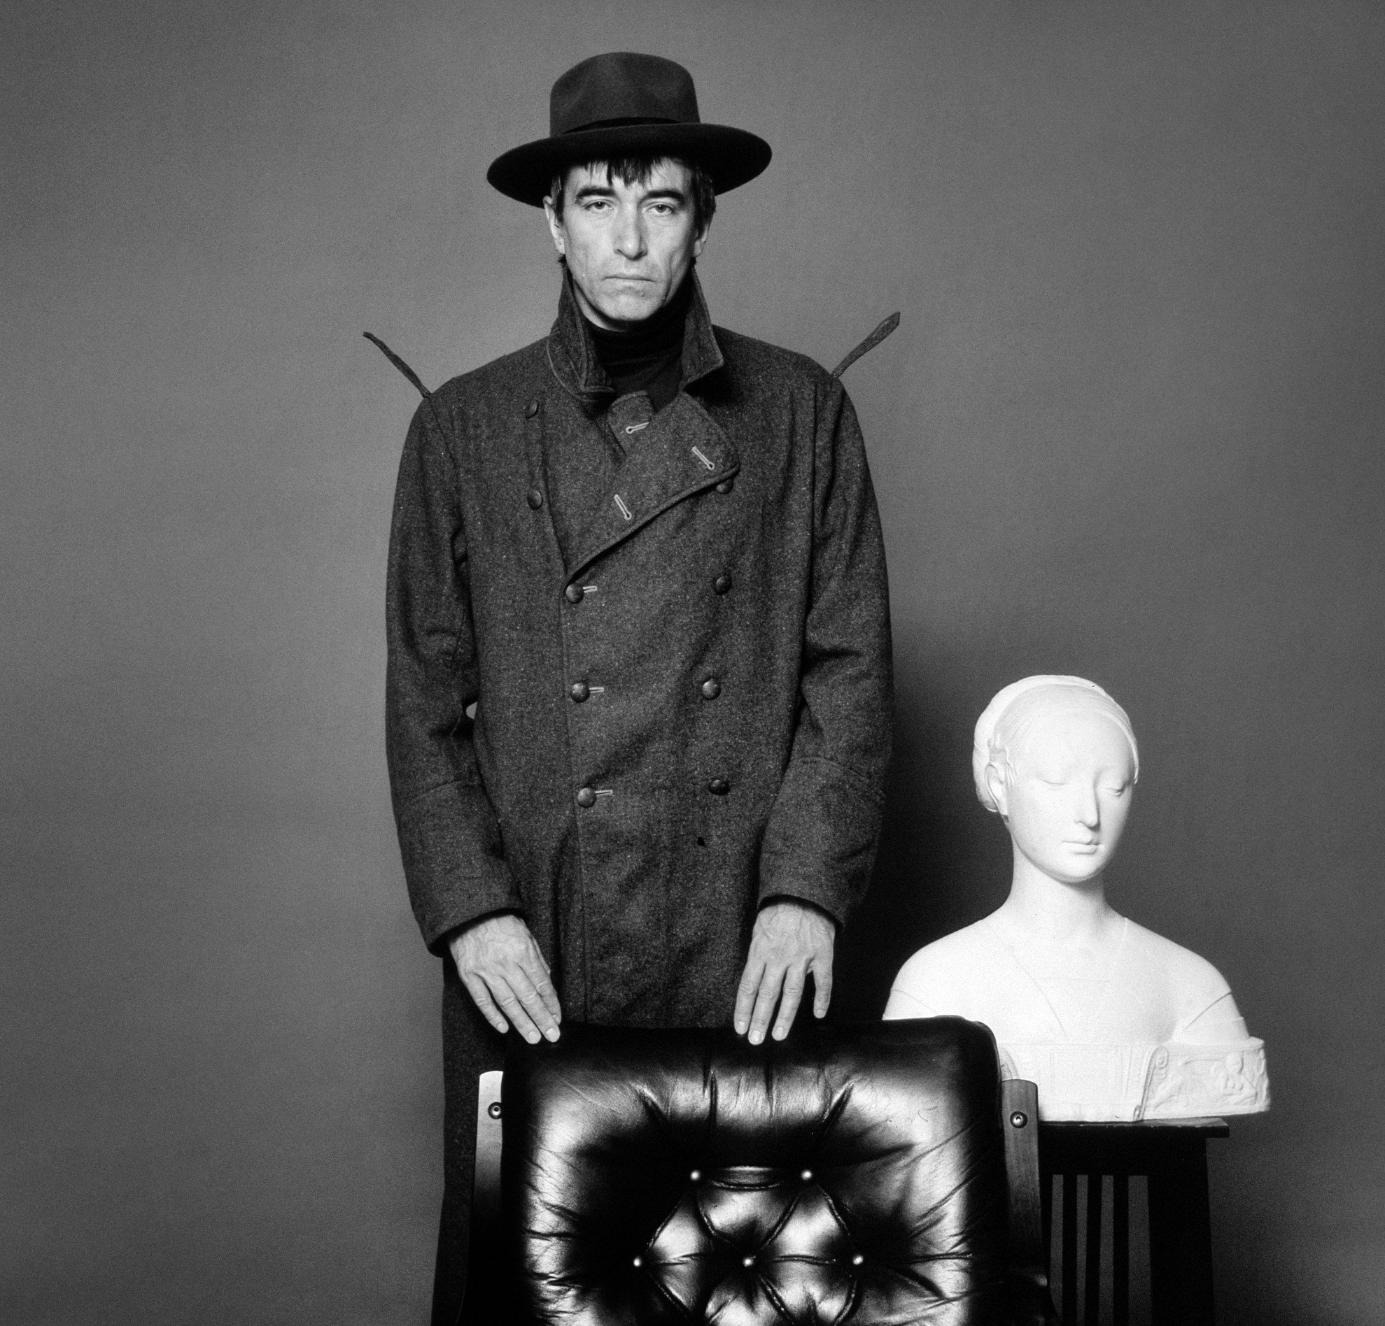
«Обаятельная, трагическая
и
трогательная
книга»
В.Набоков

Slide 12
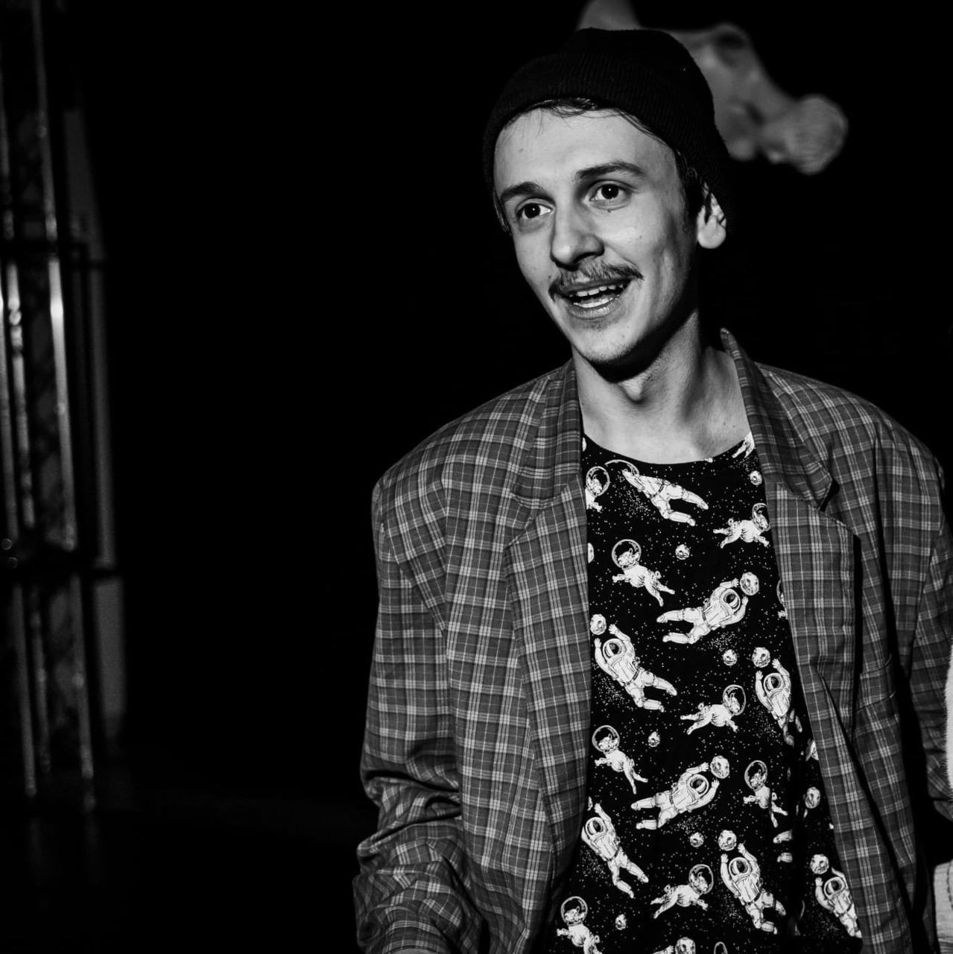
Режиссёр
Лёша Егоров
РГИСИ, 2021 мастерская Р.Кудашова

Slide 13
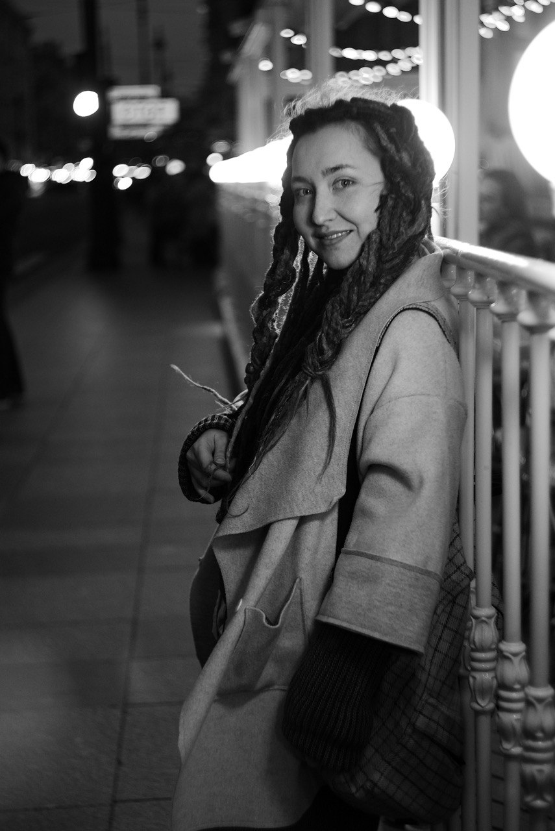
Художник
Анастасия Пух
РГИСИ, 2021 мастерская
В.Г.Ховралёвой
В.Г.Ховралёва

Slide 14
Композитор
Яков Заидов
создатель лейбла
soap jam

